Slide 1
5.1 触发器及计数器的应用

Slide 2
一、实验目的
1.掌握触发器的功能及触发特性。
2.了解计数器的基本结构，掌握用触发器构成计数器的方法。
3.理解分频和计数的概念，掌握任意进制计数器的构成方法

Slide 3
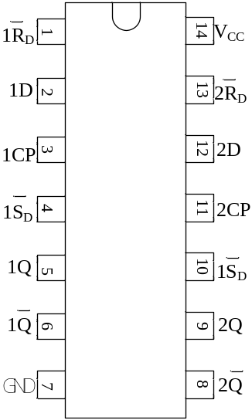
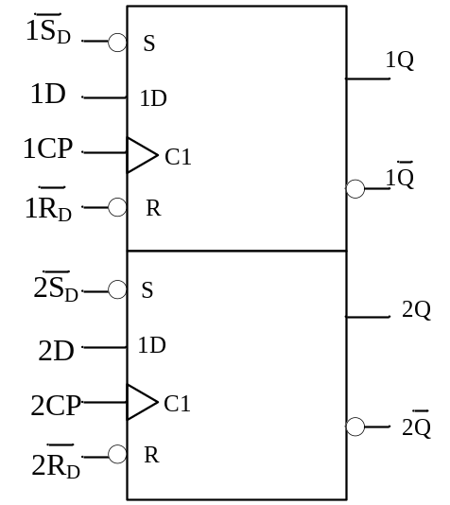
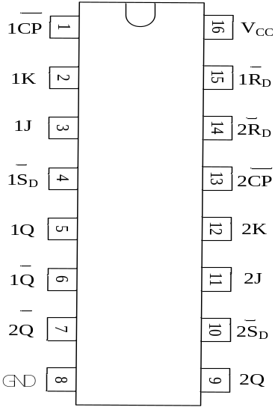
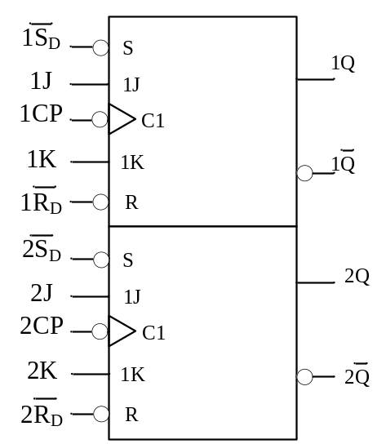
三、实验原理
74LS74 D触发器管脚图与逻辑符号
74LS112 JK触发器管脚图与逻辑符号

Slide 4
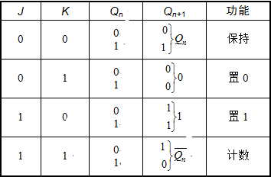
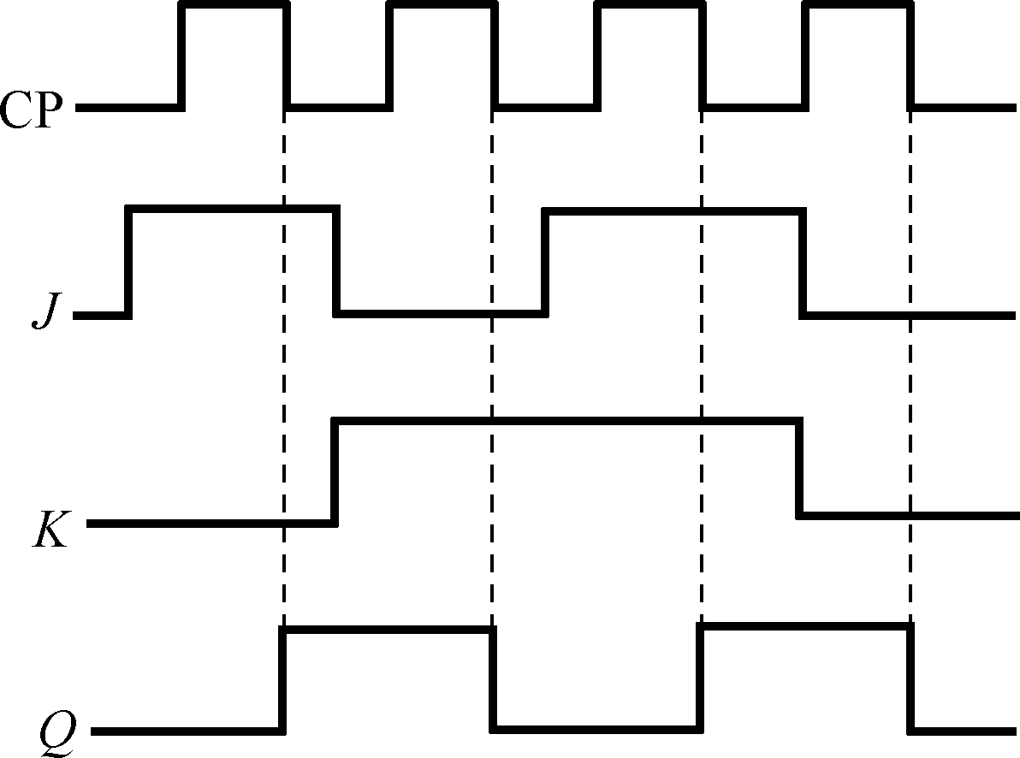
翻转
主从型JK触发器的波形图
从JK触发器的波形图可见，触发器状态的翻转发生在时钟脉冲的下降沿时刻。要判断时钟脉冲作用之后触发器的状态，只需注意下降沿前一瞬间 输入信号J和K的状态，而与其他时刻的J和K状态无关。

Slide 5
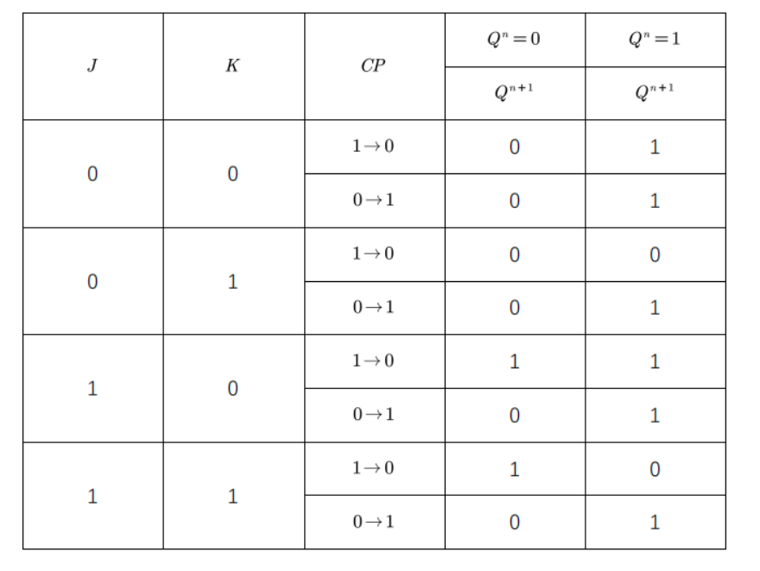


Slide 6
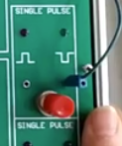
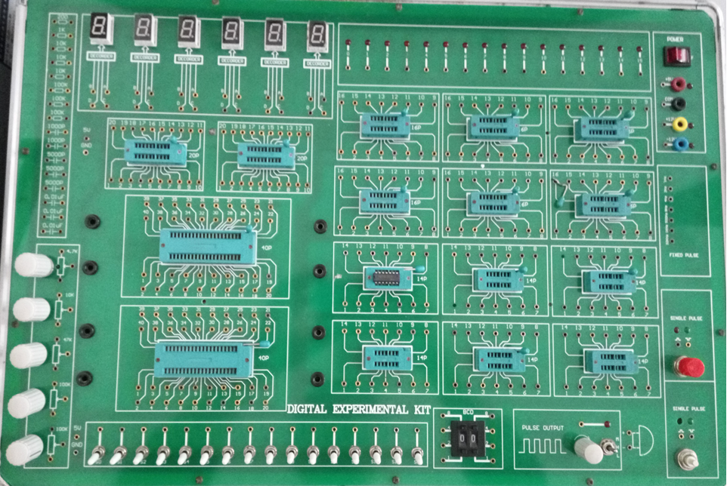
实验箱
BCD数码显示区
LED输出显示区
电阻电容区
电源区
固定时钟信号
芯片放置区
电位器选择区
点动脉冲
逻辑输入区
变频脉冲信号源
Notes:
组合逻辑电路，输入随输出瞬态变化
时序电路，输入随输出变化，但需要时钟信号进行控制
时钟信号的本质是，利用信号的上升沿或者下降沿触发芯片，改变芯片的逻辑功能

Slide 7
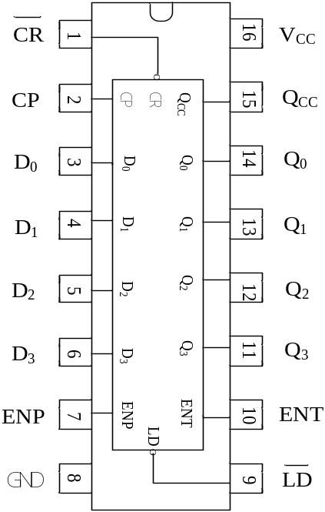
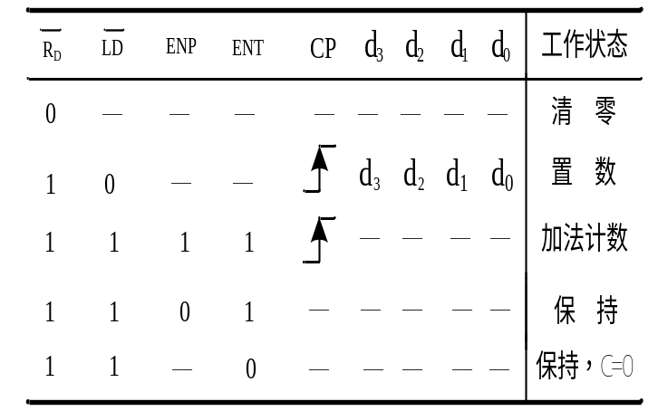
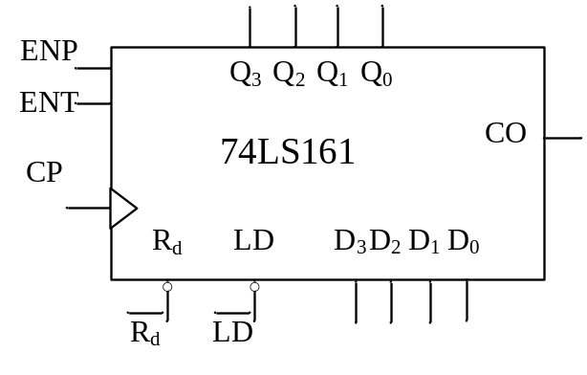
74LS161功能表
74LS161的管脚图与逻辑符号

Slide 8
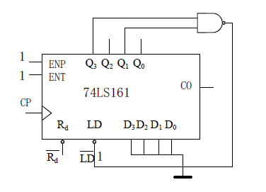
5.1.3 实验原理

Slide 9
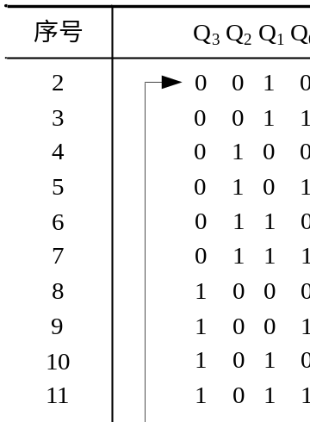
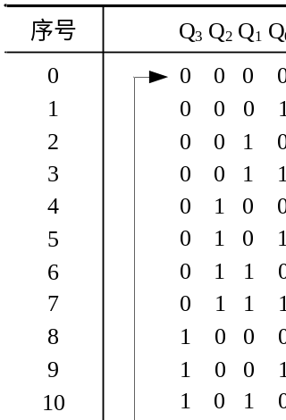
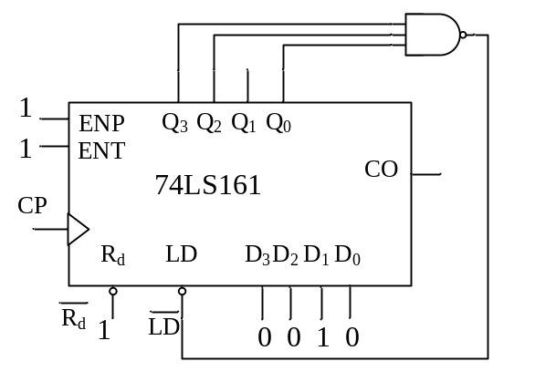
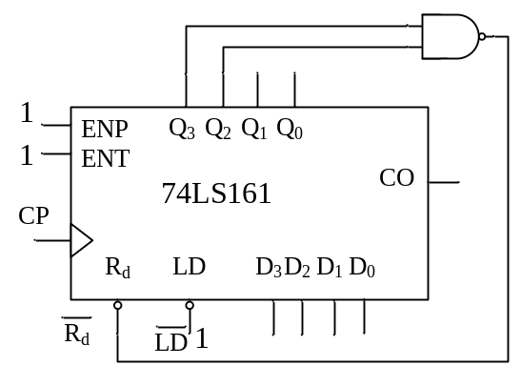
用74LS161置数方式
构成的M=12逻辑图
用74LS161清零方式
构成的M=12逻辑图

Slide 10
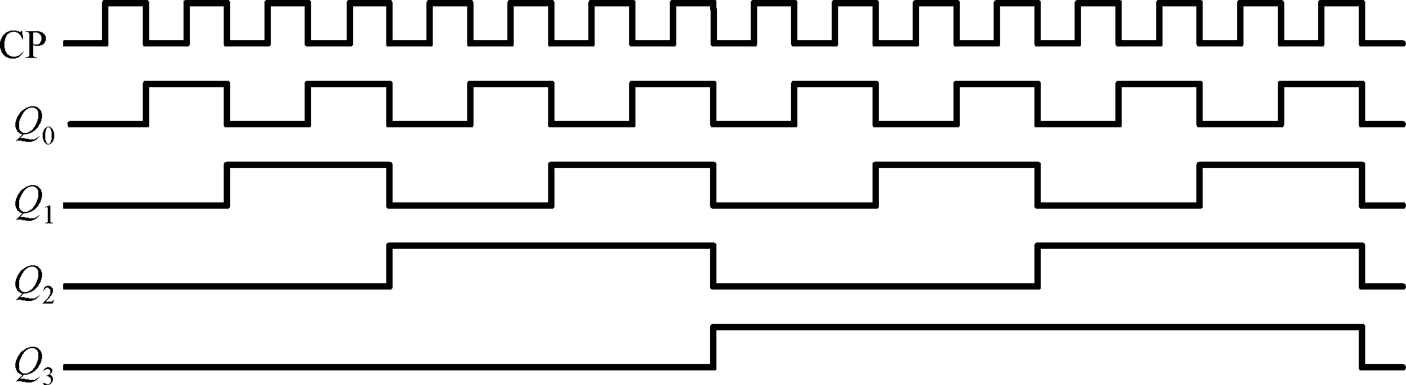
7.3 计 数 器
1．异步二进制计数器
从时序波形图可以看出，Q0、Q1、Q2、Q3端输出脉冲的频率分别为时钟频率的1/2、1/4、1/8、1/16，因为计数器具有这种分频作用，所以计数器也叫做分频器。

Slide 11
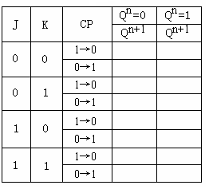
四、实验内容
（一）基础实验部分
1、J-K触发器逻辑功能的测试
在双J-K触发器74LS112中选定一个J-K触发器，令它的RD=SD=1，J、K接逻辑开关，CP接单脉冲源，Q接指示灯，先使Qn＝0（使用RD端使触发器置“0”），再按表2.7.10改变J、K及CP，观察指示灯，记录结果，再使Qn=1，同样按表2.7.10改变J、K及CP，观察指示灯，记录结果。（注：JK 触发器下降沿有效）。
JK触发器功能测试表

Slide 12
3．用74LS161实现M=10和M=24的计数器，要求其最高位的占空比为50％。CP接实验箱上的单脉冲信号，或接f=1~2Hz的连续脉冲，输出Q3、Q2、Q1、Q0 从高到低依次接指示灯显示或者接实验箱上的数码显示输入D、C、B、A ，记录显示结果。结果正确，再用示波器的一个输入端接外部CP，一个端口接计数器最高位，观察其输出波形与输入波形之间的关系。
要求：写出设计过程，以及记录实验结果，画出示波器所观察得到的波形图，分析理论设计与实验结果是否一致。

Slide 13
M=10，占空比50%
序号 | Q3 | Q2 | Q1 | Q0
3 | 0 | 0 | 1 | 1
4 | 0 | 1 | 0 | 0
5 | 0 | 1 | 0 | 1
6 | 0 | 1 | 1 | 0
7 | 0 | 1 | 1 | 1
8 | 1 | 0 | 0 | 0
9 | 1 | 0 | 0 | 1
10 | 1 | 0 | 1 | 0
11 | 1 | 0 | 1 | 1
12 | 1 | 1 | 0 | 0
Notes:
接示波器：CP=f Hz
Q3：输出波形为周期为10/f，则频率为f/10

Slide 14
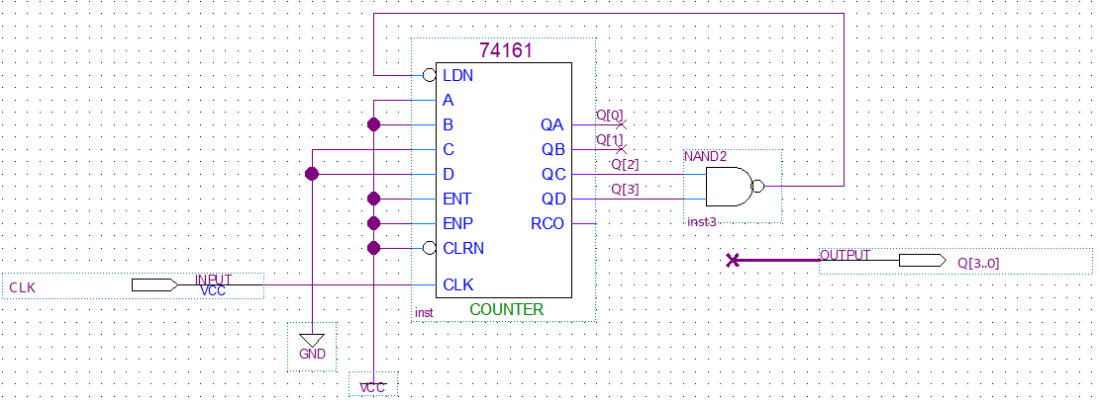

Slide 15
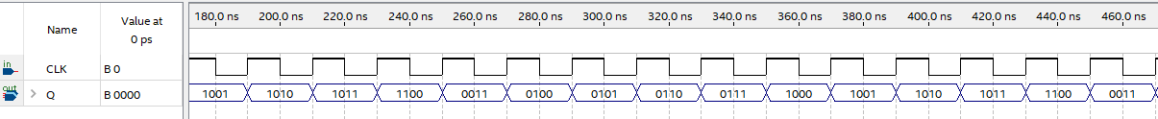

Slide 16
M=24，占空比50%（ Q7作为最高位）
高位计数器
低位计数器
序号 | Q7 | Q6 | Q5 | Q4 | Q3 | Q2 | Q1 | Q0
8+4 | 0 | 1 | 1 | 1 | 0 | 1 | 0 | 0
. | . | . | . | . | . | . | . | .
. | . | . | . | . | . | . | . | .
. | . | . | . | . | . | . | . | .
. | . | . | . | . | . | . | . | .
8+15 | 0 | 1 | 1 | 1 | 1 | 1 | 1 | 1
9+0 | 1 | 0 | 0 | 0 | 0 | 0 | 0 | 0
. | . | . | . | . | . | . | . | .
. | . | . | . | . | . | . | . | .
. | . | . | . | . | . | . | . | .
. | . | . | . | . | . | . | . | .
9+11 | 1 | 0 | 0 | 0 | 1 | 0 | 1 | 1
CO
注意：低位计数器进位端CO接高位计数器使能端

Slide 17
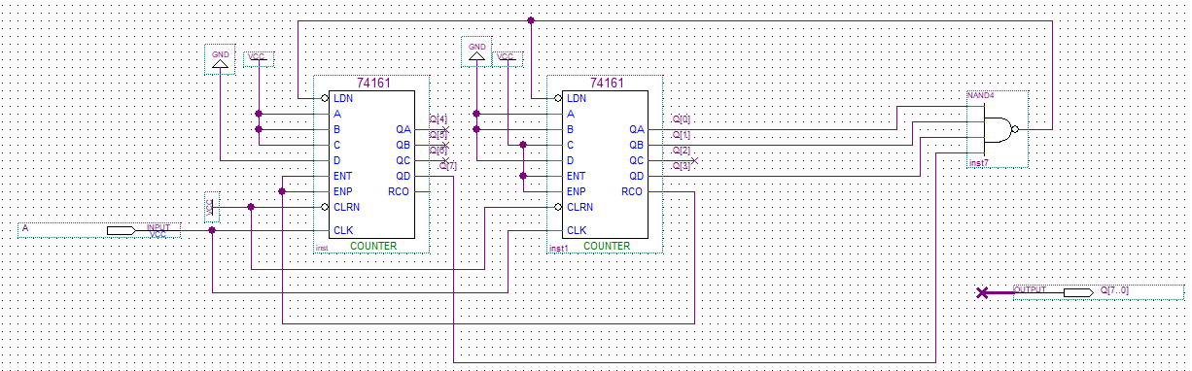

Slide 18
M=24，占空比50%（ Q4作为最高位）
高位计数器
低位计数器
序号 | Q7 | Q6 | Q5 | Q4 | Q3 | Q2 | Q1 | Q0
4 | 0 | 0 | 0 | 0 | 0 | 1 | 0 | 0
. | . | . | . | . | . | . | . | .
. | . | . | . | . | . | . | . | .
. | . | . | . | . | . | . | . | .
. | . | . | . | . | . | . | . | .
15 | 0 | 0 | 0 | 0 | 1 | 1 | 1 | 1
16 | 0 | 0 | 0 | 1 | 0 | 0 | 0 | 0
. | . | . | . | . | . | . | . | .
. | . | . | . | . | . | . | . | .
. | . | . | . | . | . | . | . | .
. | . | . | . | . | . | . | . | .
27 | 0 | 0 | 0 | 1 | 1 | 0 | 1 | 1
CO
注意：低位计数器进位端CO接高位计数器使能端

